Slide 1


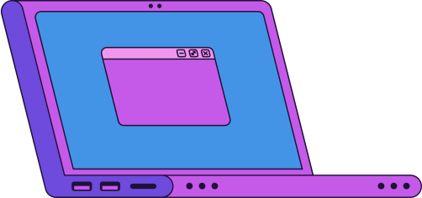
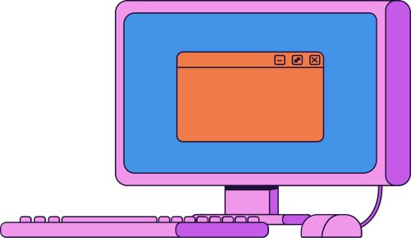
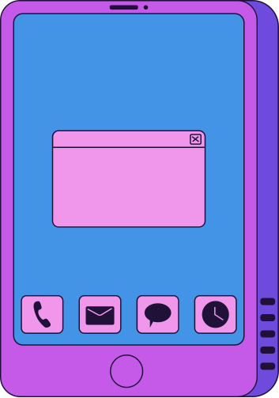
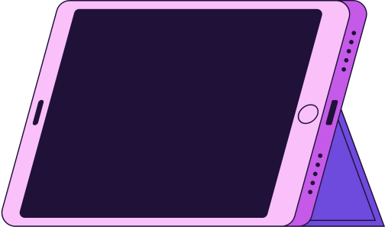
HOMESECURE
Sistem Keamanan Rumah Berbasis IoT

Slide 2


ANGGOTA KELOMPOK
M.ARIF MULYANTO
FERLY ARDIANSYAH
FADZAR SURYA WIJAYA
WAWAN SUWANDI
BAYU AJI YUWONO

Slide 3



Banyak pemilik rumah merasa khawatir saat meninggalkan sistem keamanan tradisional tidak memberikan pemantauan real-time. IoT hadir sebagai solusi modern yang memungkinkan pemantauan dan kendali rumah dari jarak jauh melalui smartphone. Oleh karena itu, HomeSecure dikembangkan sebagai sistem keamanan rumah berbasis IoT yang lebih responsif dan efisien.
LATAR BELAKANG

Slide 4
TUJUAN PROYEK
Meningkatkan keamanan rumah secara real-time.
Memberi notifikasi instan saat terjadi ancaman.
Memberikan kendali penuh kepada pemilik rumah melalui aplikasi mobile.
Mengintegrasikan perangkat IoT secara terpusat dan efisien.

Slide 5

MASALAH YANG INGIN DISELESAIKAN
•Keamanan rumah saat di tinggal masih rentan terhadap pencurian dan aktivitas mencurigakan.
•Sistem keamanan tradisional tidak memberikan notifikasi real-time kepada pemilik rumah.
•Tidak adanya kontrol jarakj auh, membuat pemilik rumah tidak bisa bertindak cepat saat terjadi ancaman.

Slide 6



METODE SDLC WATERFALL
Requirement Analysis: Analisisfitursepertinotifikasi, CCTV, kontrolpintu.
System Design: Rancangsistem IoT dan aplikasi.
Implementation: Buat sensor, kamera, smart lock, dan aplikasi.
Testing: Uji akurasideteksi dan keamanansistem.
Deployment & Maintenance: Rilissistem dan lakukanpembaruan.

Slide 7


FITUR UTAMA
Deteksi Gerakan Otomatis
Kamera Pengintai 24/7
Notifikasi Real-Time
Smart Lock (Kunci Pintu Otomatis)
Kontrol Jarak Jauh via Aplikasi
Mode Liburan (enhanced security mode)

Slide 8


1.Aplikasi Mobile (Android & iOS)
Platform yang Digunakan
Untuk pemilik rumah memantau dan mengendalikank eamanandari mana saja secara real-time.
2. Perangkat IoT (Sensor & Kamera Pintar)
Sebagai alat pendeteksi gerakan, akses pintu, dan kamera pemantau yang terhubung langsung ke aplikasi.
3. Web Dashboard
Digunakan oleh penyedia layanan keamanan untuk memantau data pengguna dan aktivitas sistem secara menyeluruh

Slide 9

KEUNGGULAN SISTEM
Akses dan kontrol dari mana saja
Integrasi cloud dan update otomatis
Sistem scalable dan user-friendly
Monitoring 24/7 tanpa batas

Slide 10

SKEMA SISTEM
Sensor & Kamera → IoT Gateway → Cloud → Aplikasi Mobile
Akses Data → Dashboard Keamanan (opsional untuk admin)

Slide 11
KESIMPULAN
HOMESECURE adalah solusi masa depan untuk keamanan rumah yang pintar, responsif, dan mudah digunakan. Dengan integrasi IoT dan mobile app, pengguna mendapatkan ketenangan pikiran dimanapun mereka berada.

Slide 12


TERIMA KASIH

